Slide 1
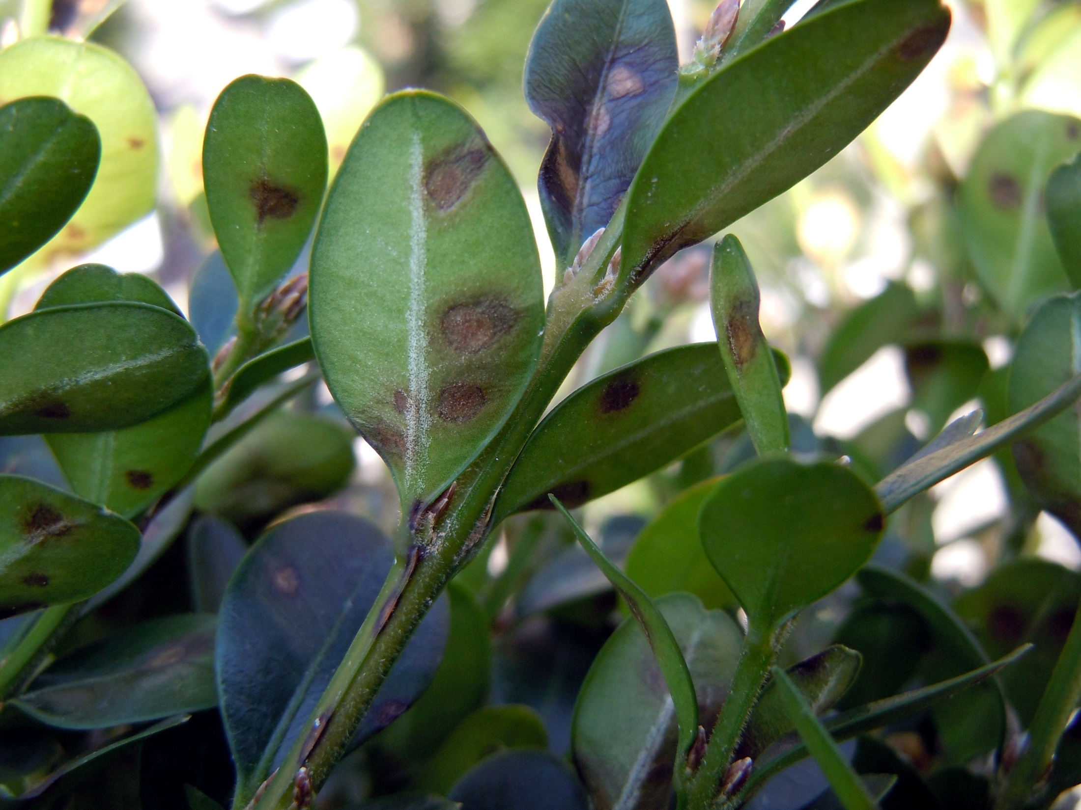
El tizón del boj (boxwood) (Boxwood blight)
1. Origen y distribución
2. Agente causal
3. Síntomas
Luisa Santamaria
luisa.santamaria@oregonstate.edu

Slide 2
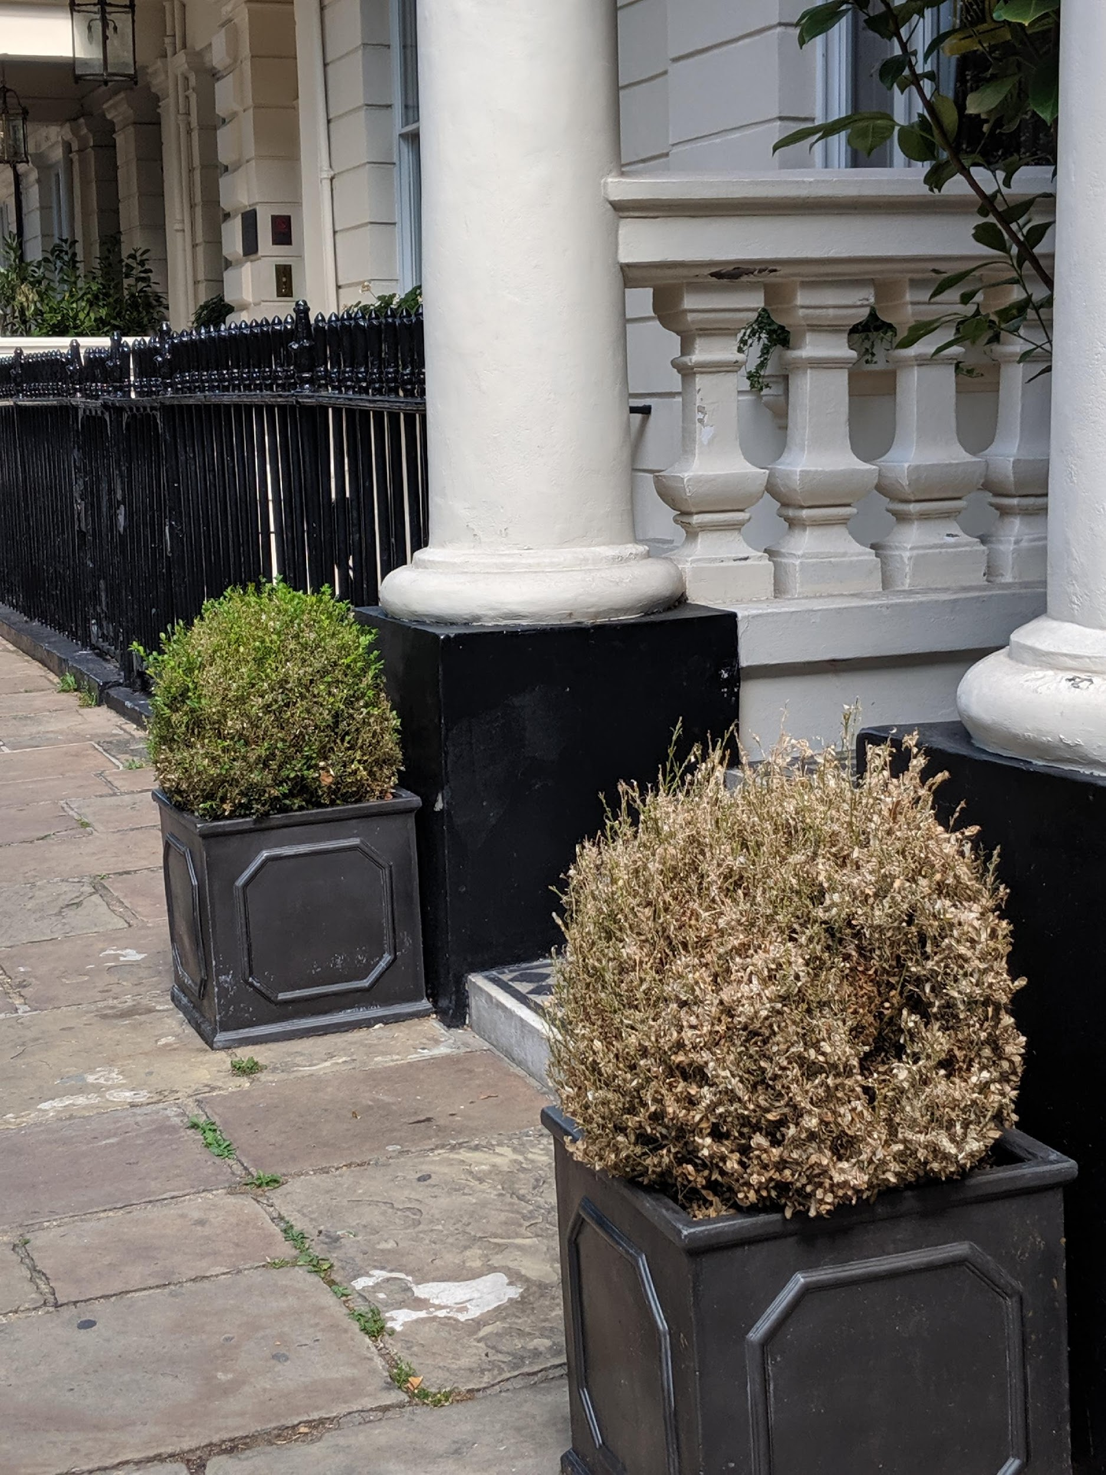
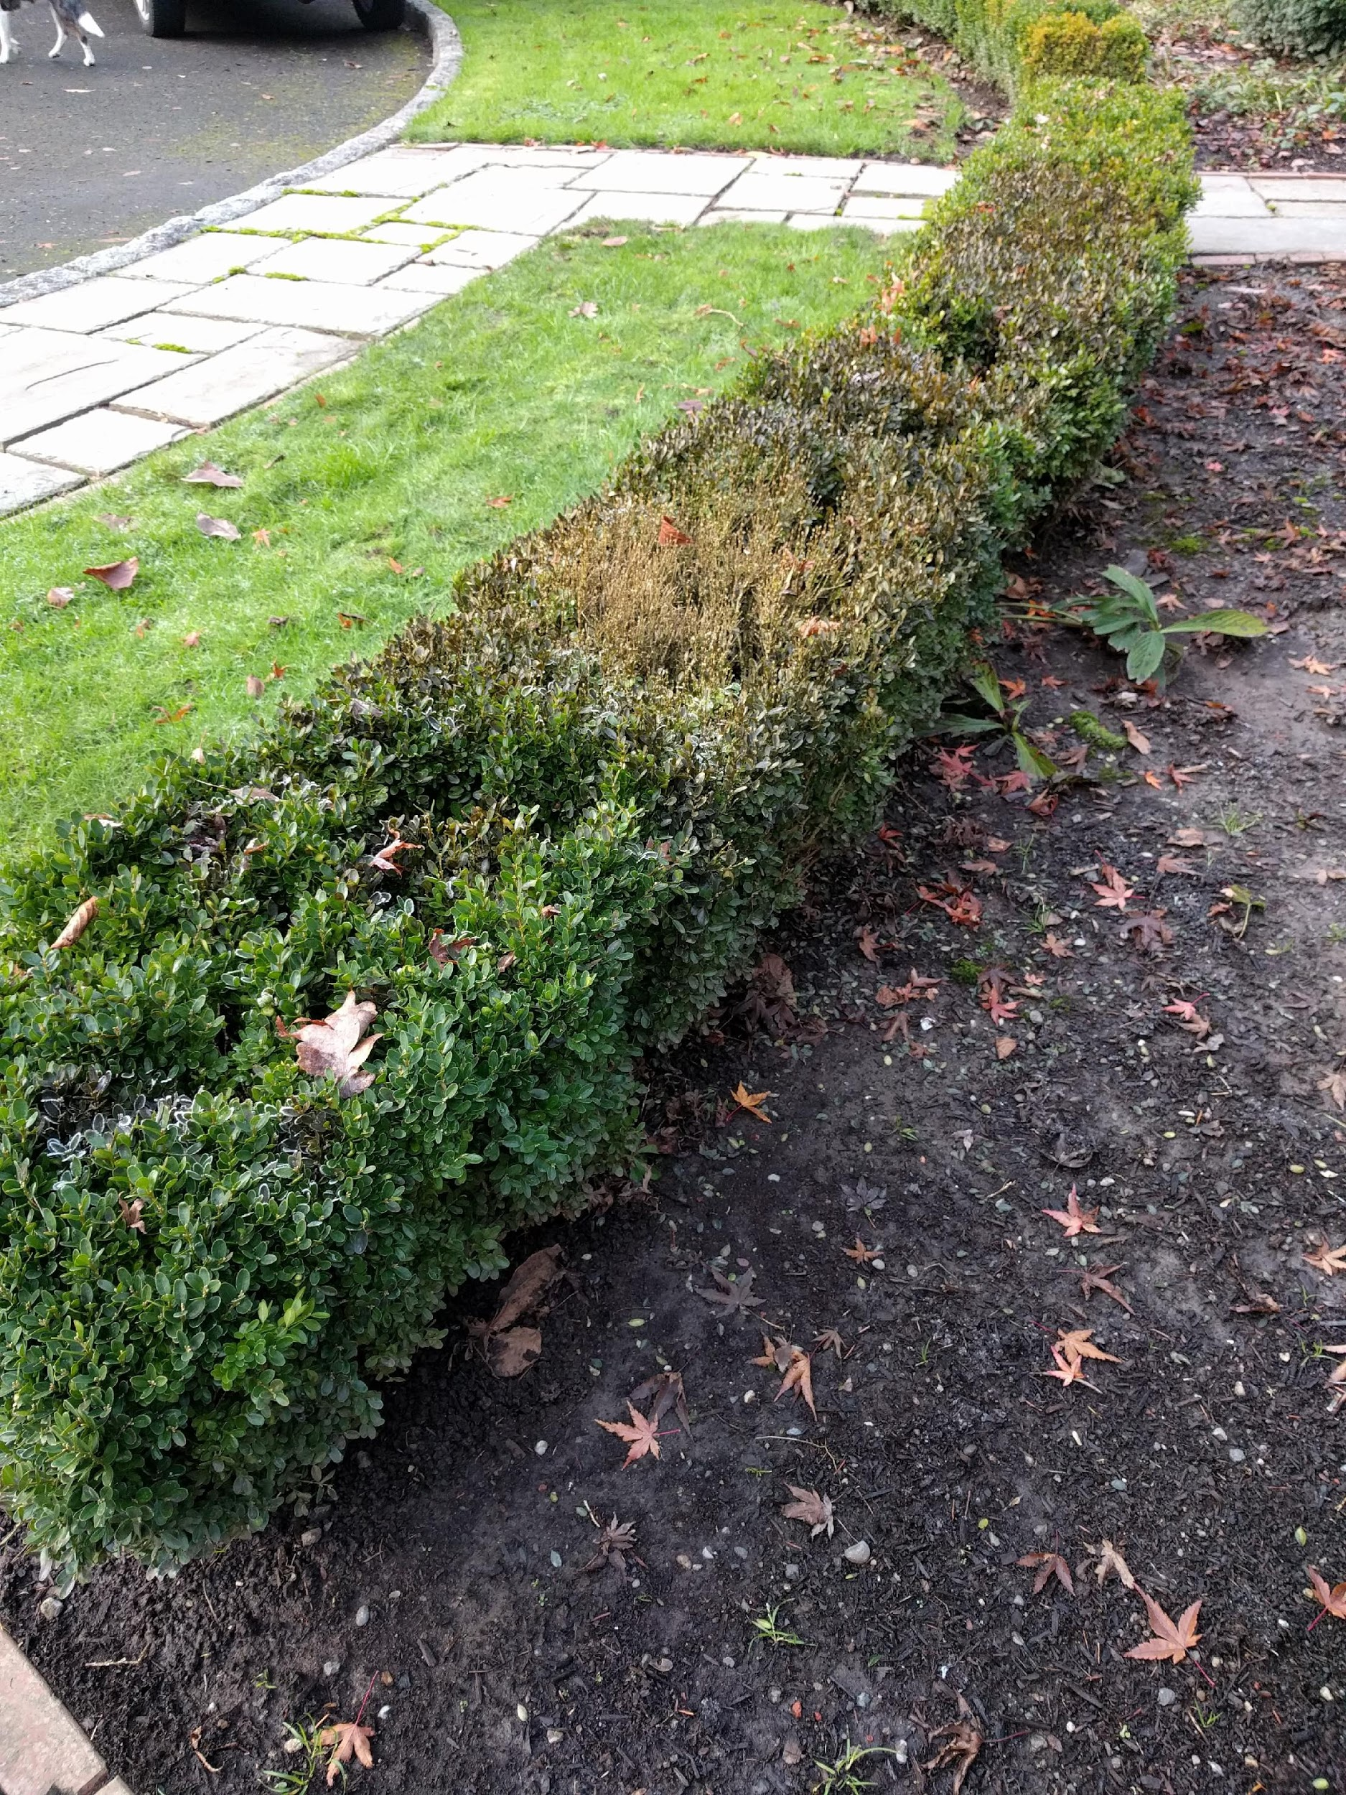
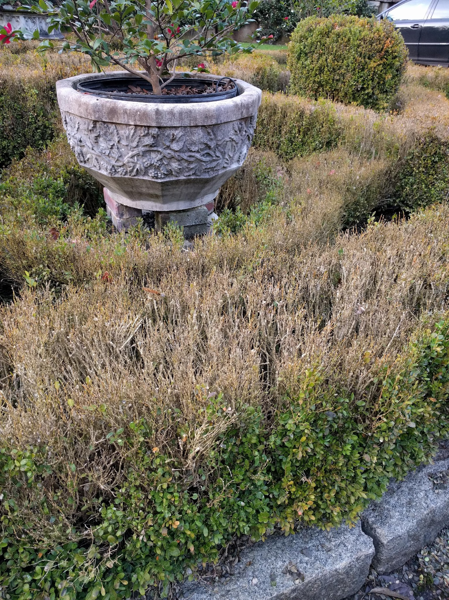
El tizón de boxwood
Es una enfermedad que puede estar presente en: jardines ………
Fotos: L. Santamaria
Notes:
El tizón del boj o "tizón del boj" es una enfermedad causada por un hongo que produce la defoliación y el deterioro de las plantas susceptibles de boxwood. Las infecciones repetidas en los tallos pueden matar a las plantas jóvenes, y en plantas más grandes, la defoliación reduce el valor ornamental de la planta y la predispone a infecciónes causadas por otros patógenos o factores ambientales que pueden conducer a la muerte de la planta.

Slide 3
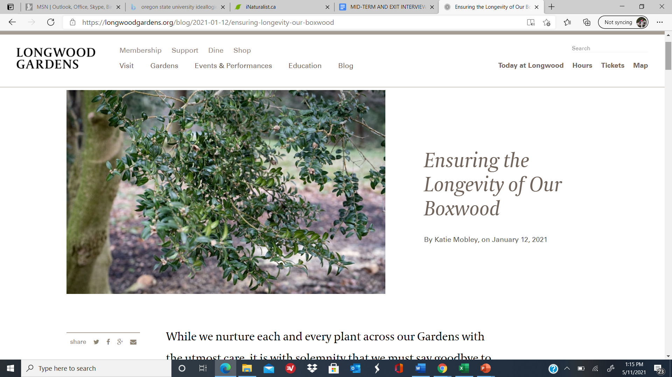
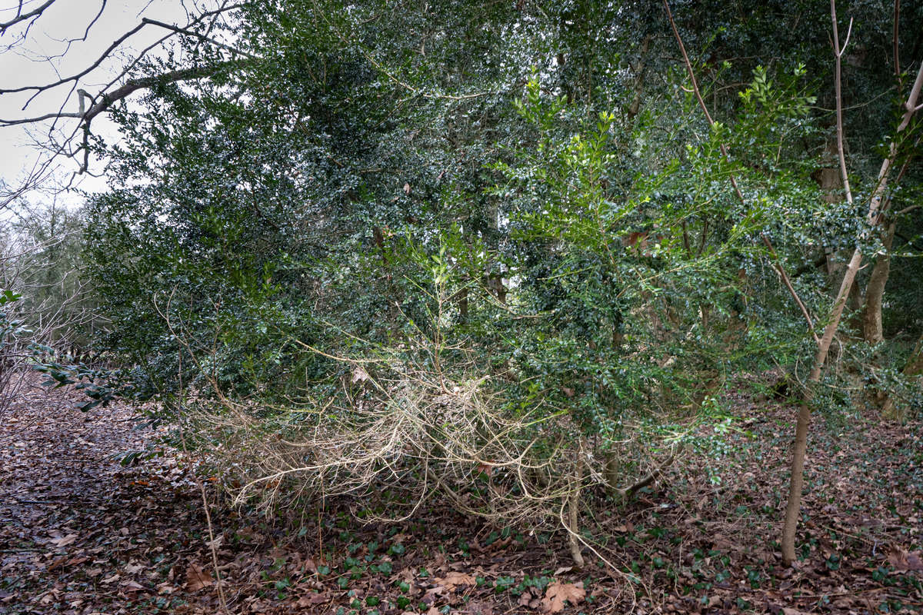
….a jardines botánicos …
Photo from Longwood Gardens website, Carol Gross

Slide 4
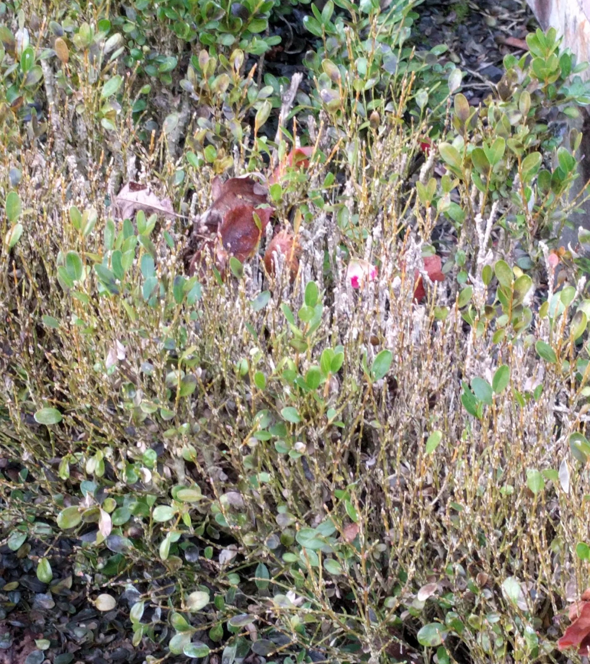
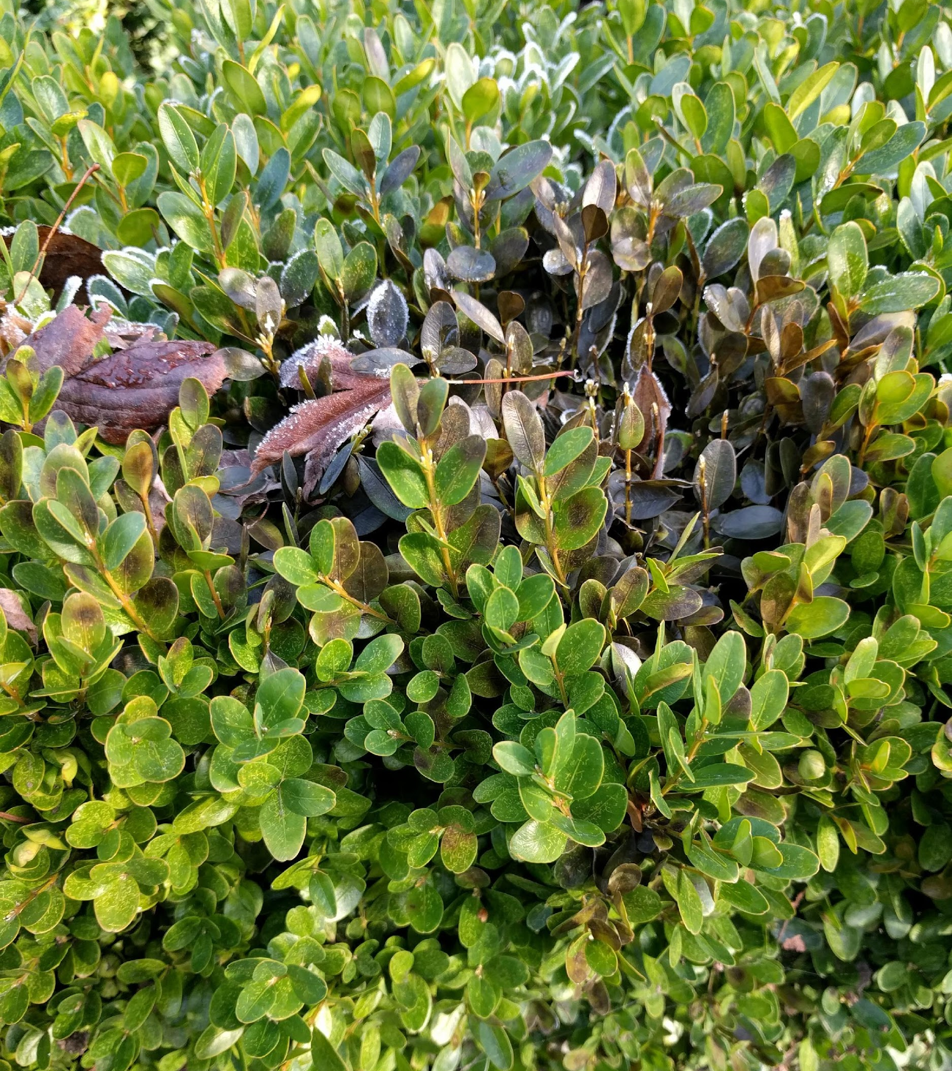
….¡a viveros comerciales!

Slide 5
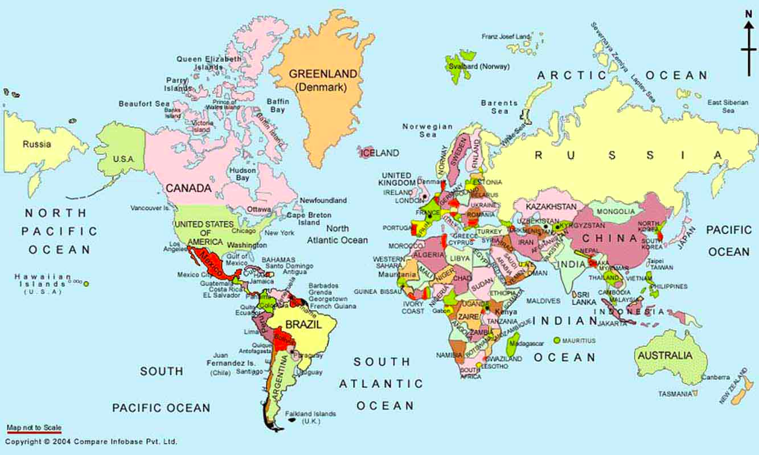
Origen del tizón en boxwood y distribución
1994
2011
2003-2008
1998
Notes:
La enfermedad del boj se reportó por primera vez en 1994 en el Reino Unido y se ha extendido a otros 12 países europeos y a Asia (Georgia e Irán). También se reportó en Nueva Zelanda en 1998. En 2011, se detectó por primera vez en los EE. UU. en Connecticut y poco después se informó en Carolina del Norte y Virginia. Por esa época, también se reportó en Columbia Británica, Canadá.

Slide 6
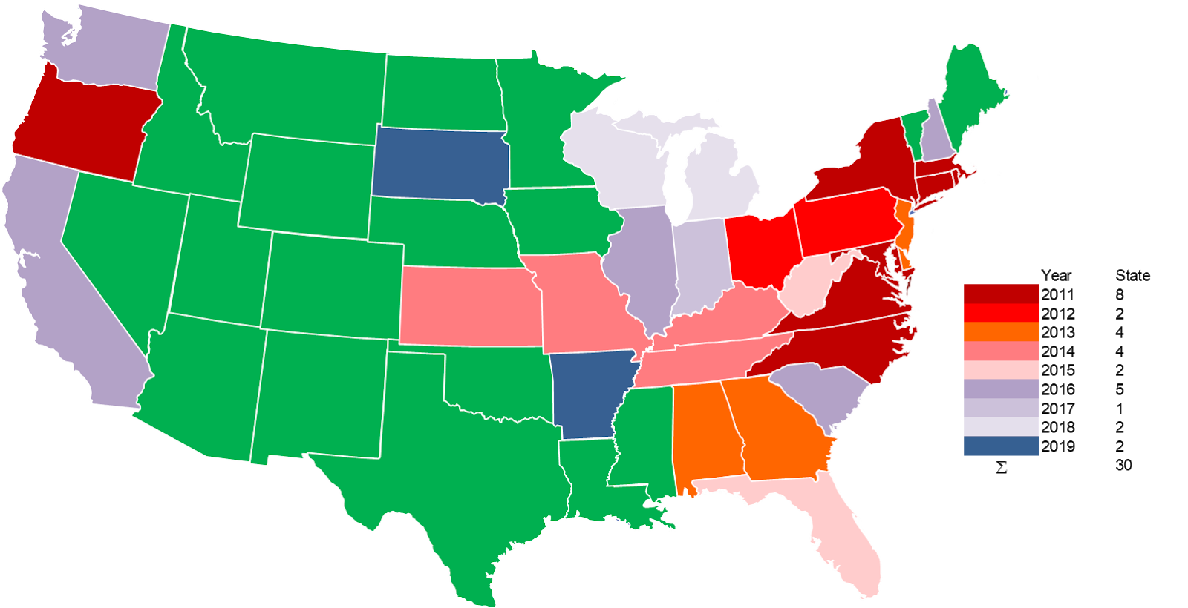
En E.U la enfermedad se ha propagado de costa a costa
Map from: https://www.newgenboxwood.com/blog/category/Boxwood+Blight
Hasta diciembre de 2019, 28 estados habían confirmado la presencia del tizón del boj. Para el 2021 se incremento a 30 estados.
Notes:
https://meridian.allenpress.com/jeh/article/39/3/91/470853/Analyzing-the-Structural-Shifts-in-U-S-Boxwood

Slide 7
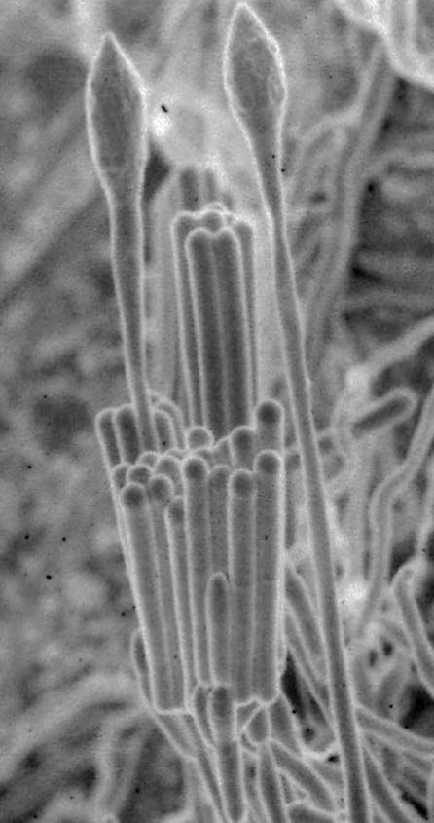
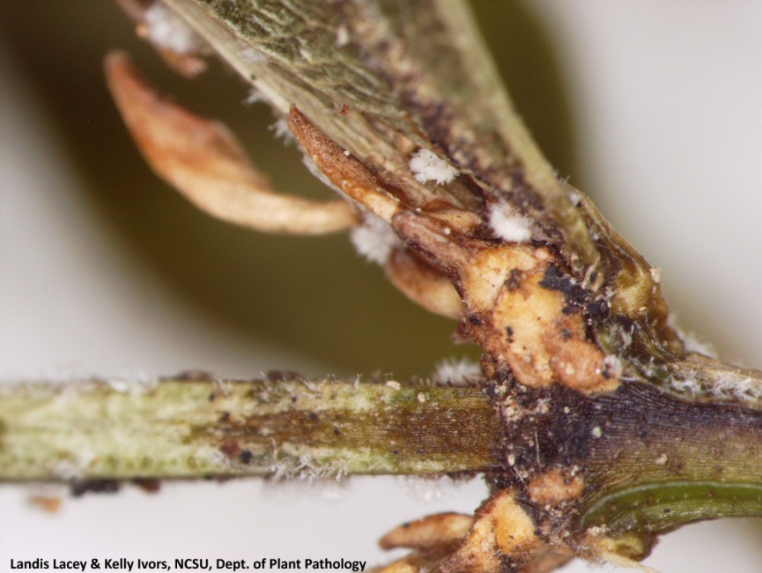
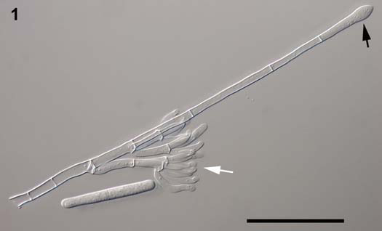
Agente causal/ Patógeno
Hongo: Calonectria pseudonaviculata
En condiciones húmedas, el patógeno produces millones de esporas pegajosas, blanquesínas.
Se adhieren fácilmente a zapatos, ropa, herramientas, lo que favorece su dispersión.

Slide 8
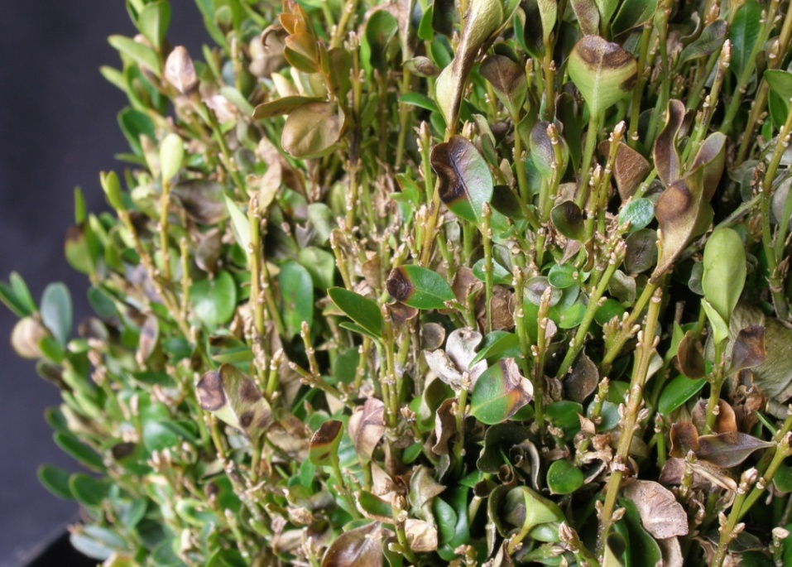
El tizón de boxwood
Patógeno:Calonectria pseudonaviculata
Daños se observan en la parte aérea de la planta, pero no las raíces.

Slide 9
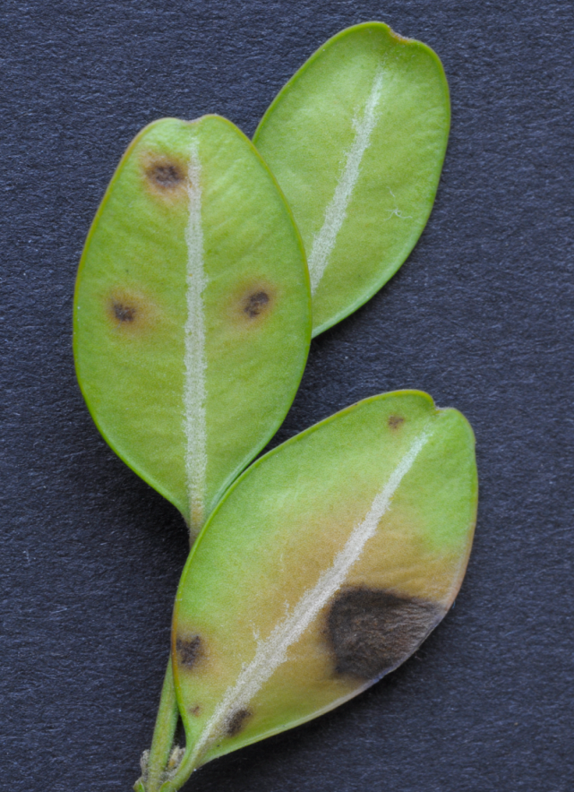
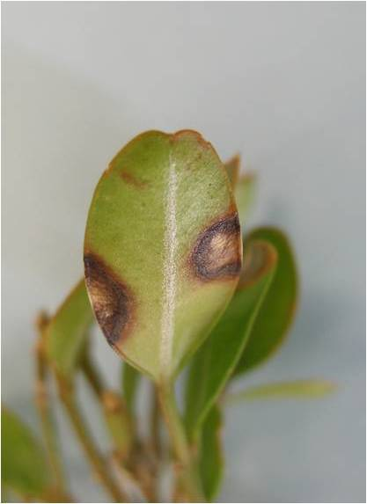
Síntomas indicadores
Los síntomas iniciales aparecen como manchas o lesiones en las hojas de color café claro a café oscuro.

Slide 10
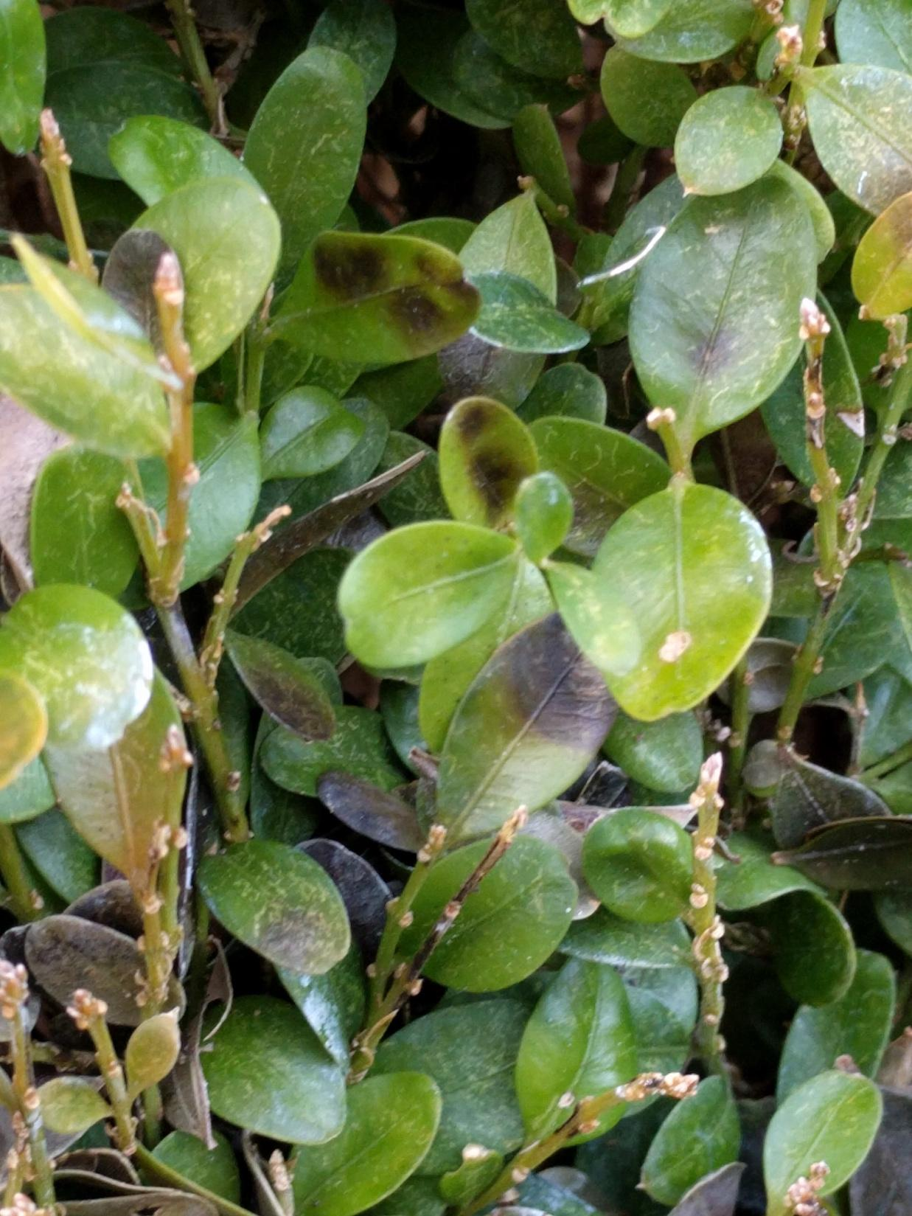
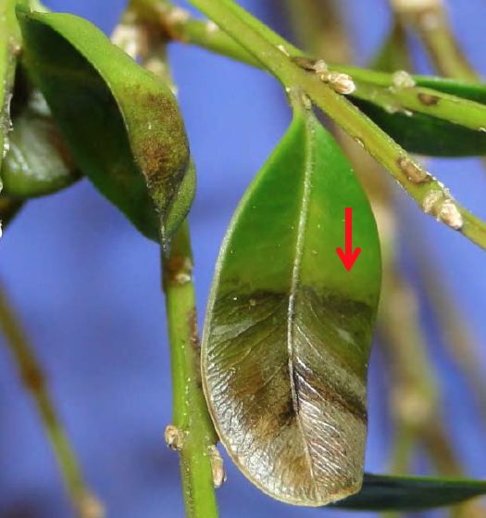
Las lesiones tienen una forma concéntrica, siguen creciendo hasta que en algún momento se juntan.

Slide 11
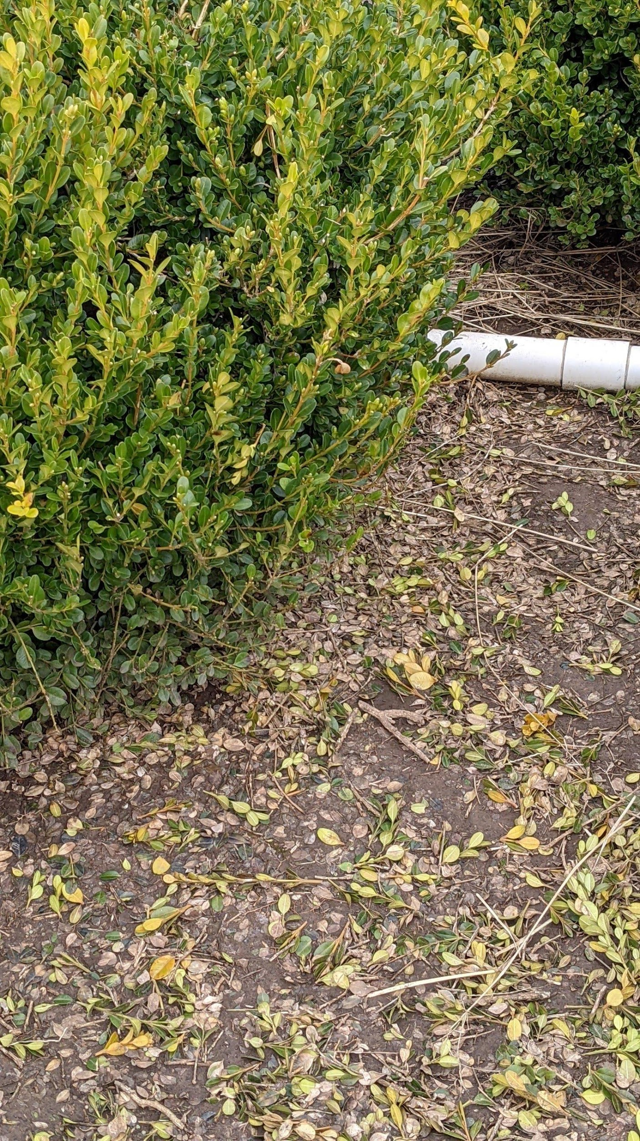
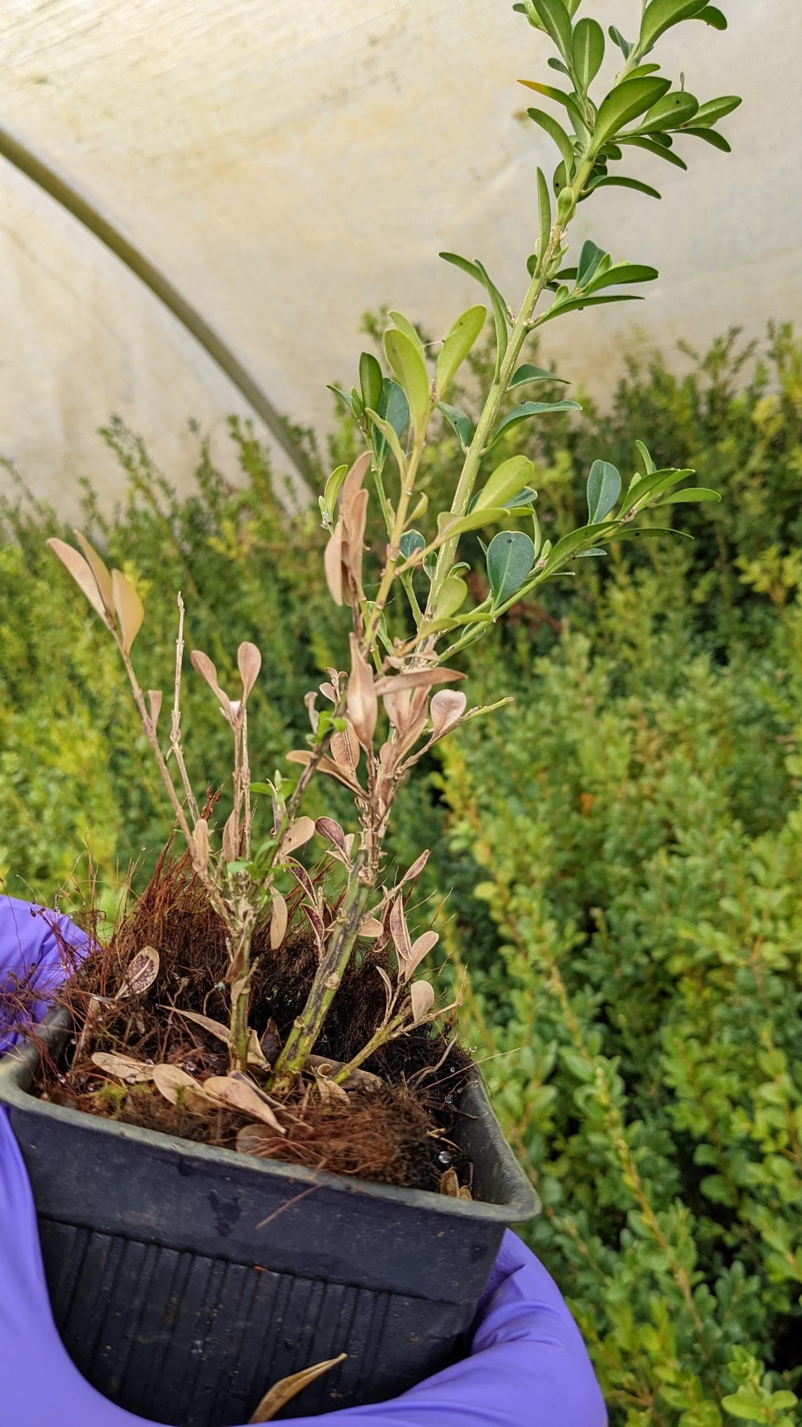
Defoliación:
Perdida excesiva de las hojas
Ocurre muy rápido después de la presencia de los primeros síntomas en las hojas.

Slide 12
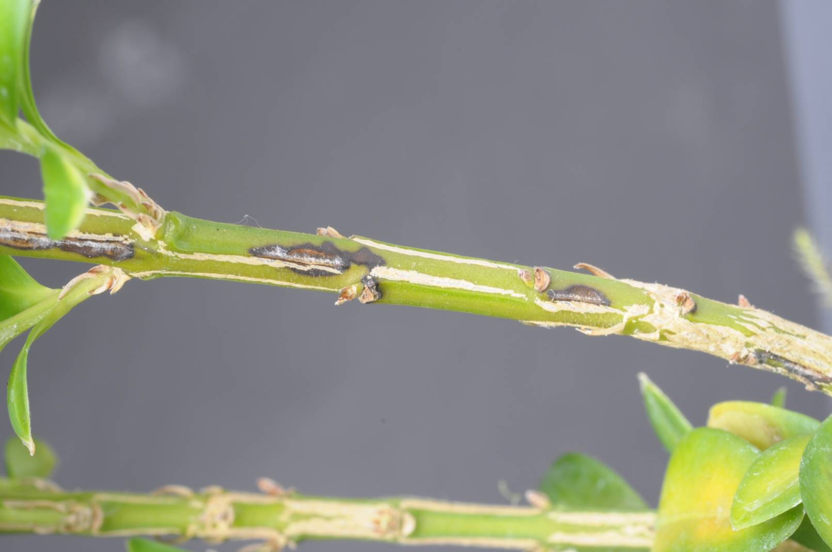
Lesiones negras en el tallo de las plantas, con una forma angular en forma de diamante

Slide 13
A mas de las lesiones negras , se pueden observar cankers o cancros (hendiduras en el tallo)

Slide 14
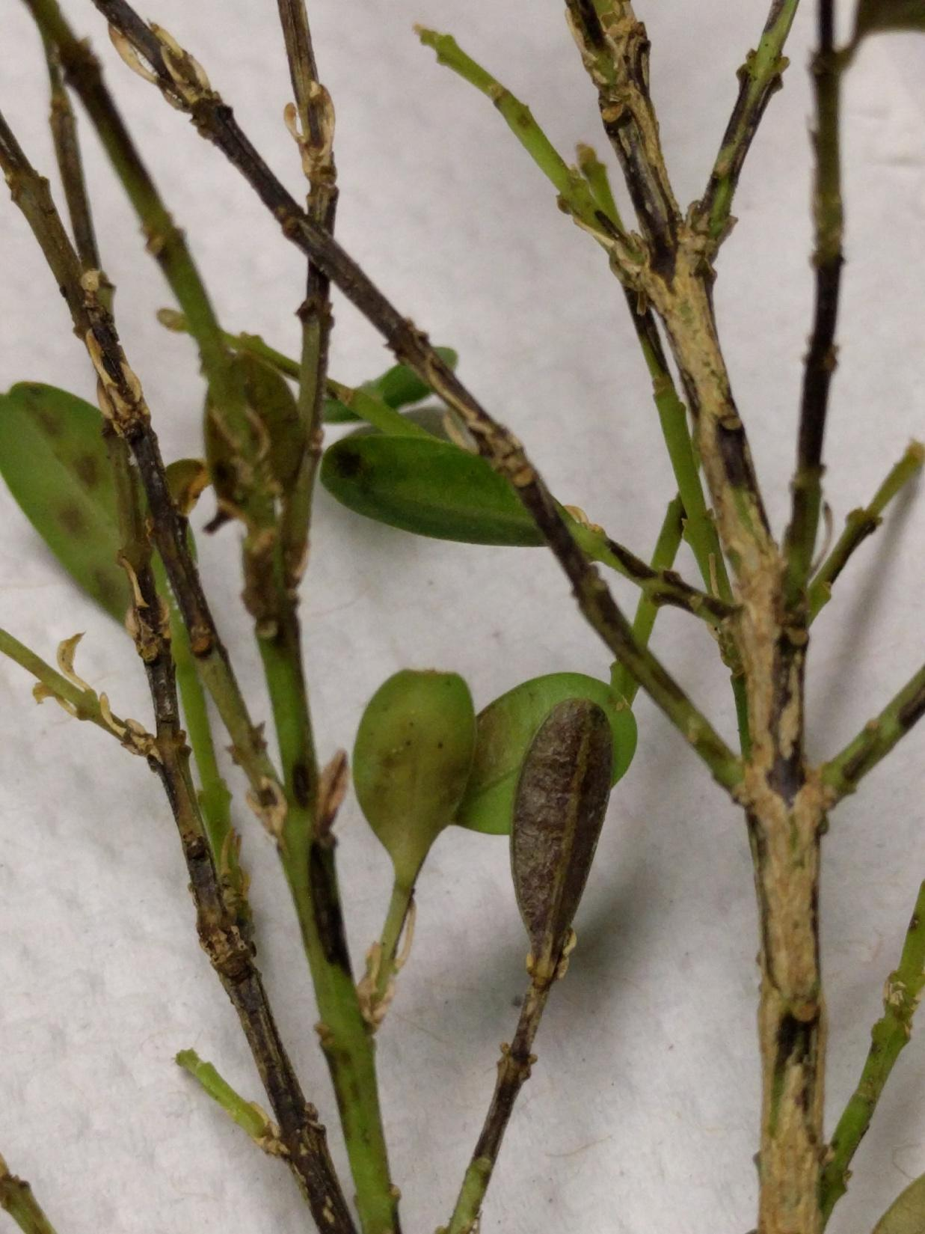
Las lesiones negras y cankers se pueden encontrar a lo largo del tallo desde la línea del suelo hasta las puntas de las ramas.

Slide 15
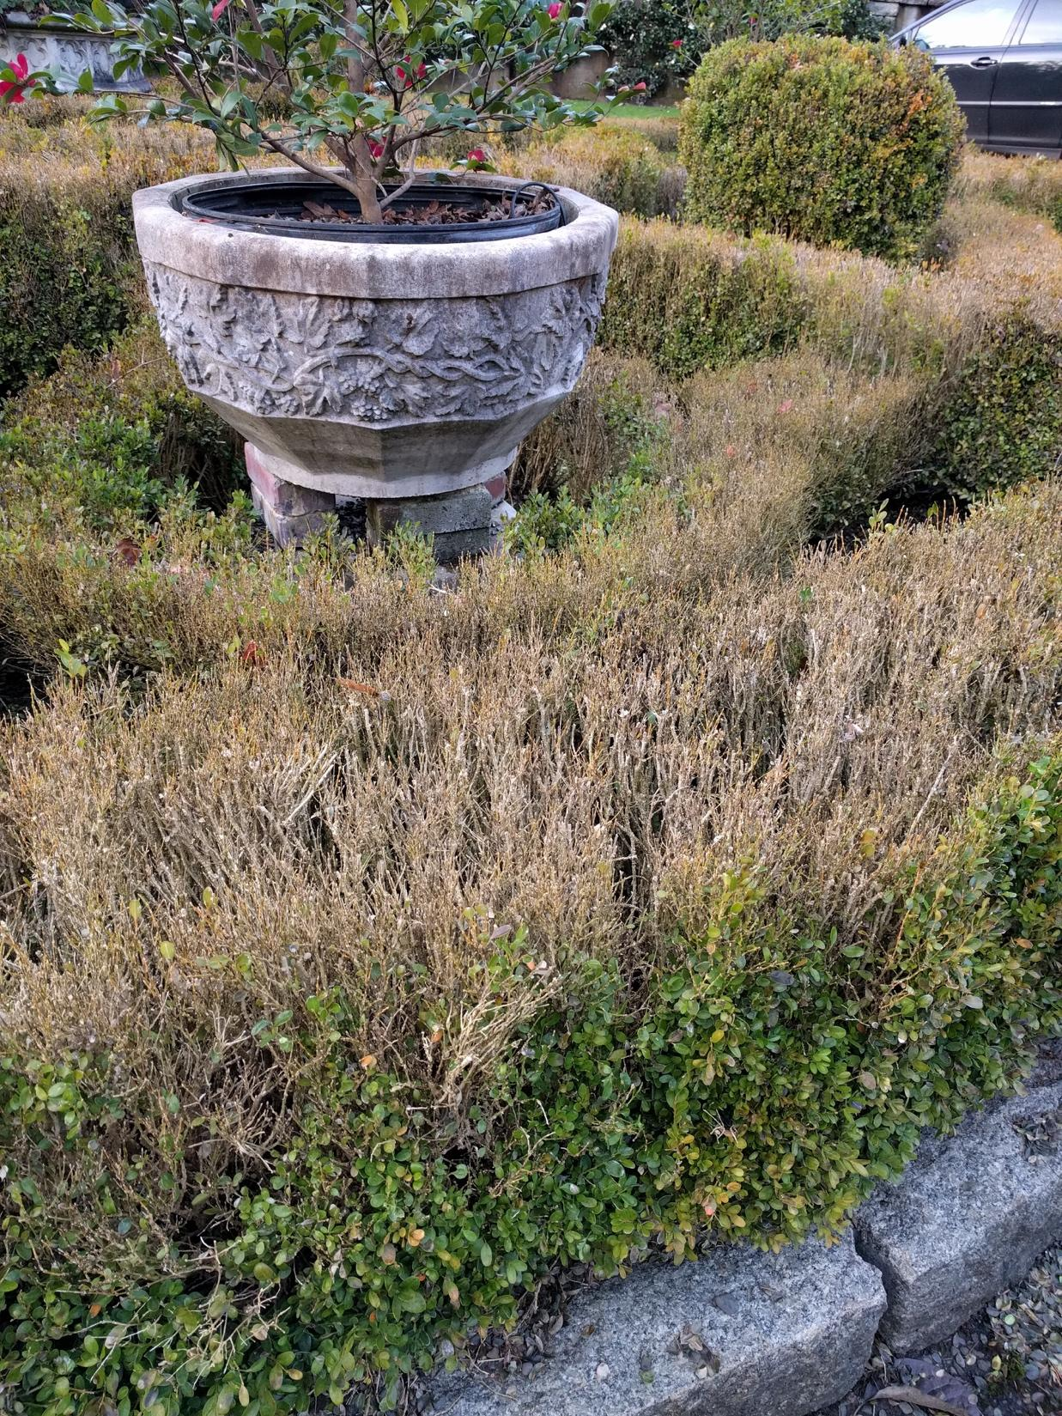
Síntomas avanzados de la enfermedad

Slide 16
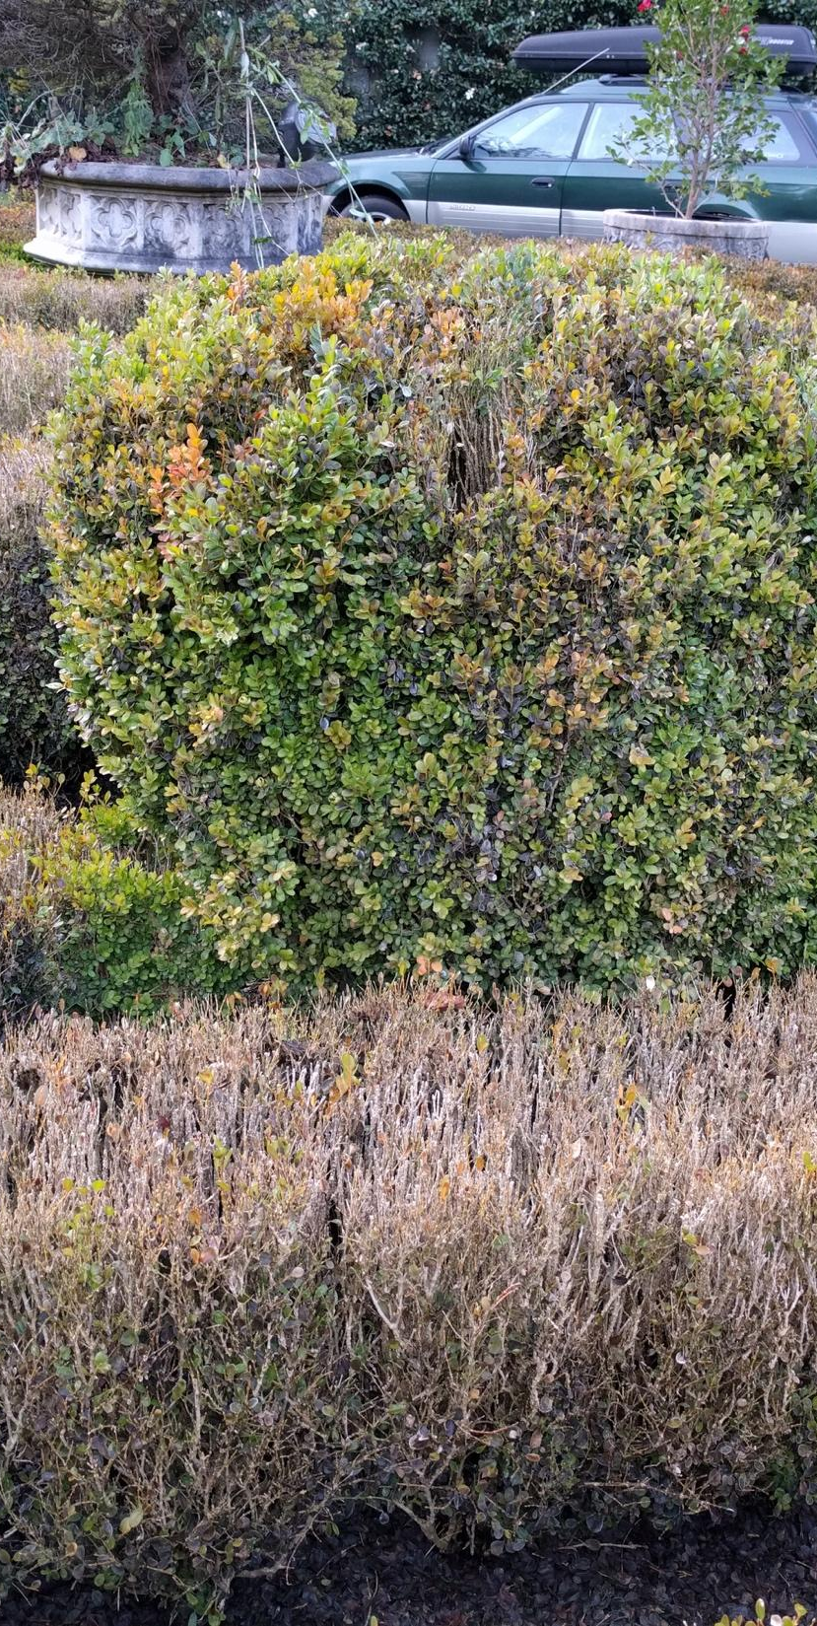
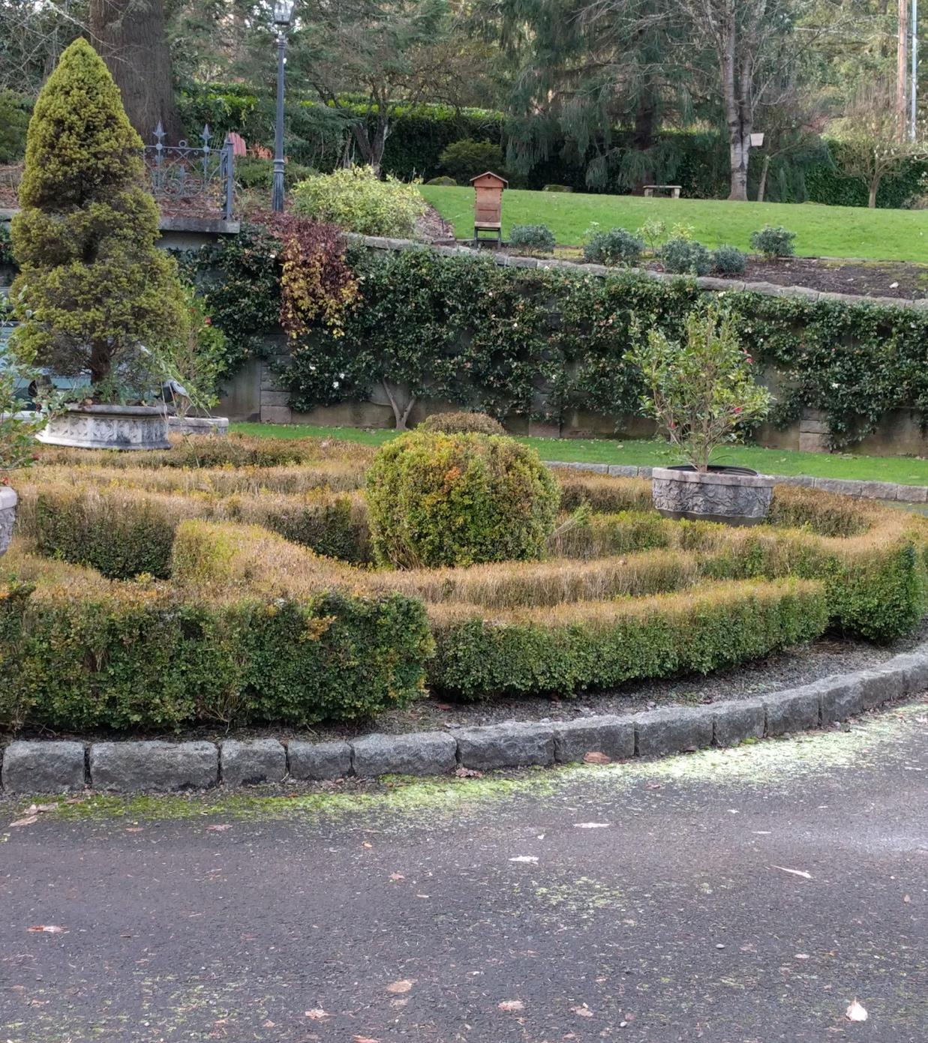
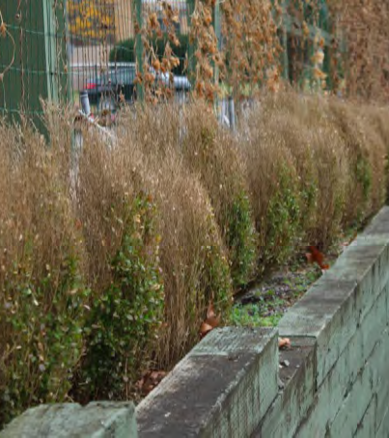
Las plantas infectadas lucen como oscuras, “marchitas” o “atizonadas”, “quemadas”.

Slide 17
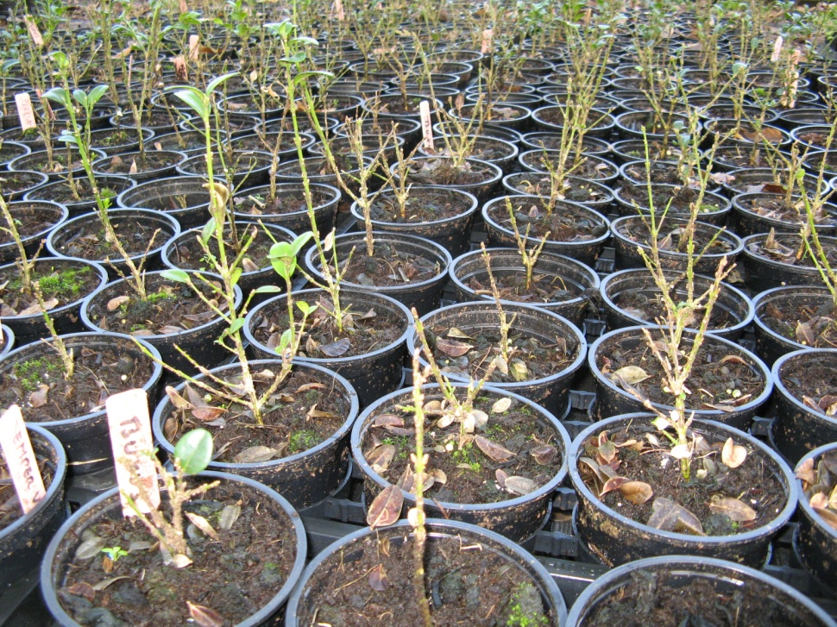
Las plantas muy infectadas pierden casi todas sus hojas.
Algunas tratan de volver a crecer, pero se repite la defoliación, la planta se debilita y finalmente muere.

Slide 18
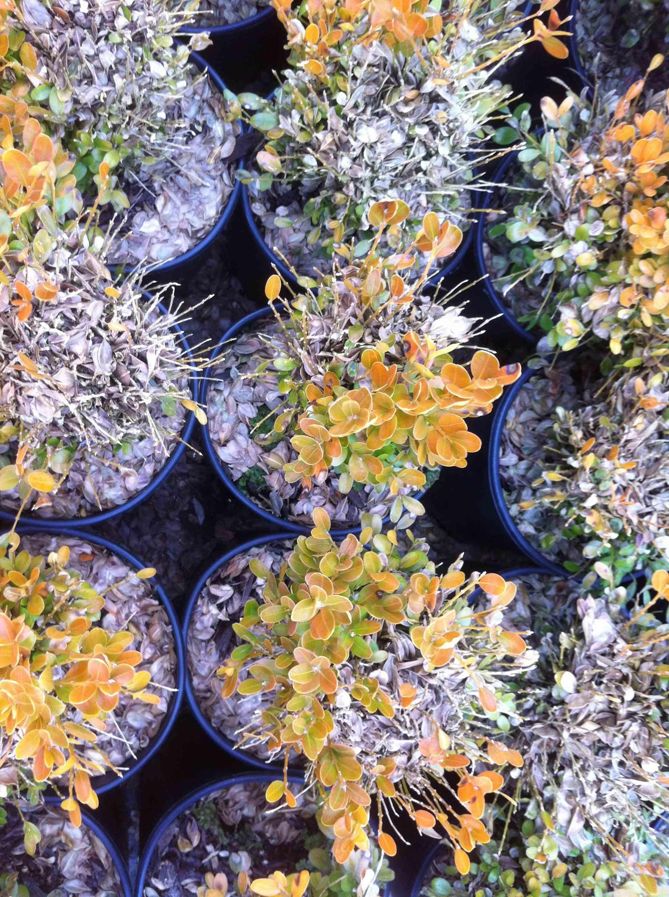
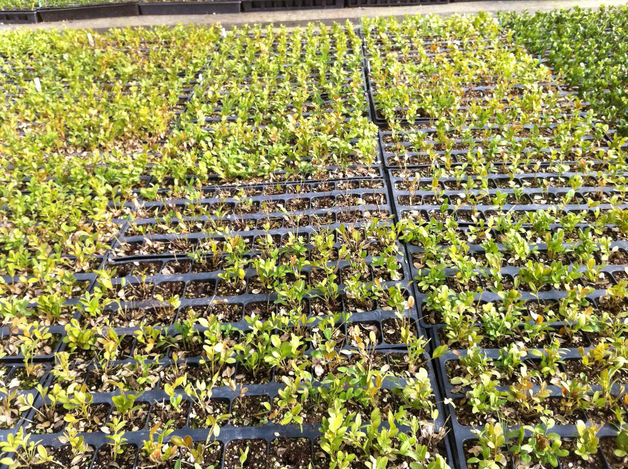
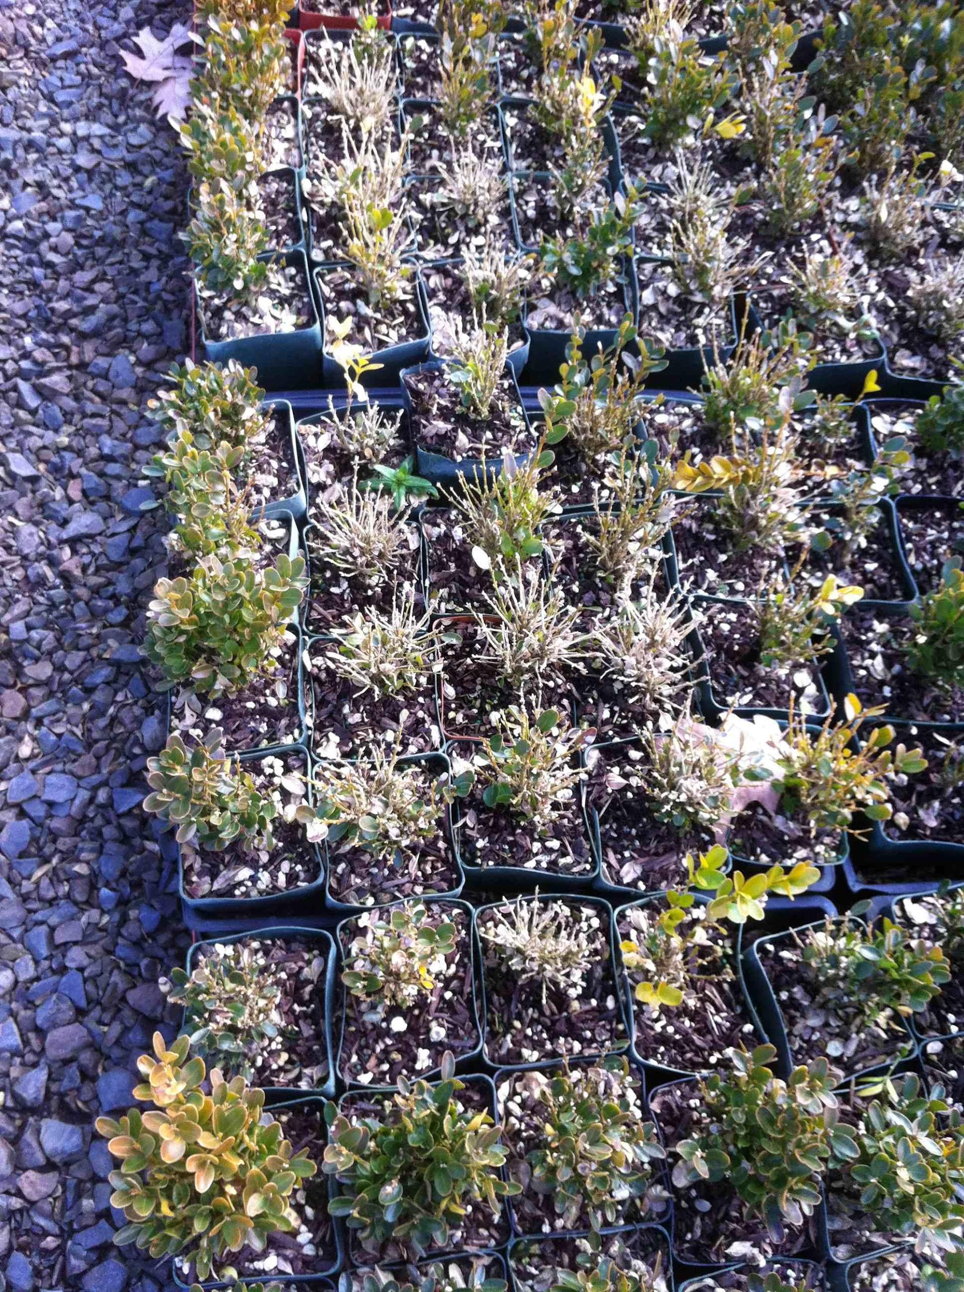
Las plantas pueden ser infectadas en todas las etapas de crecimiento

Slide 19
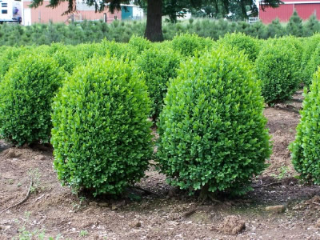
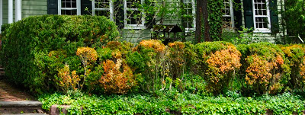
Plantas huésped-hospederas
Es la planta que permite el ingreso y establecimiento del patógeno.
Hay plantas susceptibles, resistentes y tolerantes
Notes:
Características del hospedante
Es aquel que puede o no permitir la penetración y establecimiento del patógeno, es decir puede reaccionar como susceptible, resistente o tolerante , de acuerdo a su naturaleza hereditaria. Algunas características de la planta o del cultivo pueden favorecer o desfavorecer a las enfermedades:
a) Uniformidad genética :
Poblaciones de plantas genéticamente muy uniformes, cultivadas en grandes áreas, son mas vulnerables a grandes epidemias cuando aparecen nuevas razas del patógeno, por ejemplo Bipolares maydis en maíz .
b) Tipo de cultivo:
Dependiendo de la parte utilizada los cultivos en los que se aprovechan las hojas, botones florales, flores o frutos, las enfermedades en estos órganos desarrollan mas rápido que en el caso de tallos y ramas .
c) La edad del cultivo:
En algunos casos, las plantas son mas susceptibles en sus primeras etapas de desarrollo y en otros al contrario en etapas de desarrollo posteriores. En otros casos solo se presentan después de la cosecha. Por ejemplo, la cebolla es susceptible al ataque del carbón o mapa (Urocystis colchici) solo hasta las tres semanas de edad. Las hojas jóvenes del duraznero son susceptibles al hongo causante de oidiosis (Sphaerotheca pannosavar. persicae), sin embargo las hojas adultas son inmunes. En la lechuga ocurre lo contrario para el caso de oidiosis causado por Erysiphe cichoracearum.

Slide 20
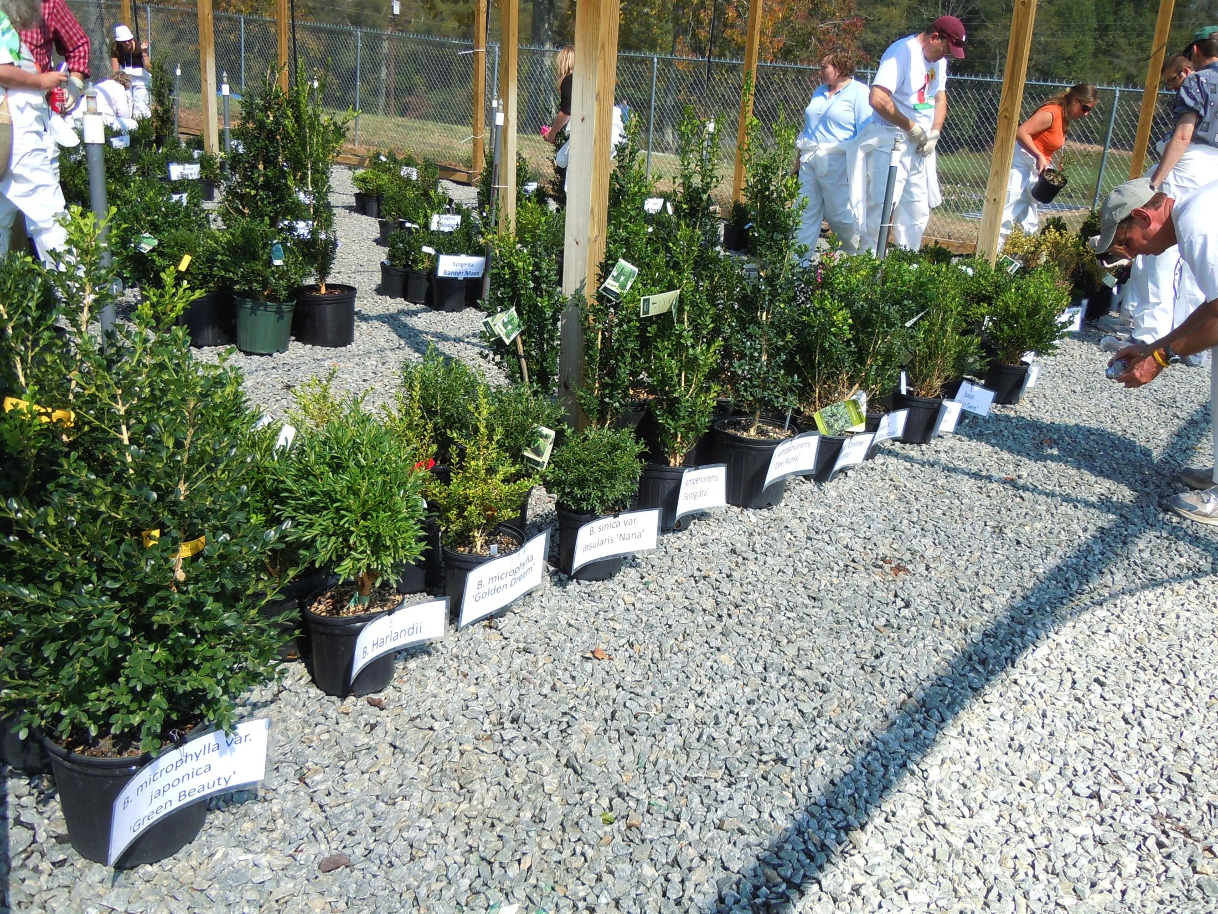
Boxwood (Buxus) es un miembro de la familia Buxaceae, el arbusto más popular en América del norte
217 cultivares registrados y cerca de 148 disponibles comercialmente.
Varían en tamaño, forma, hojas, y resistencia al medio ambiente.

Slide 21
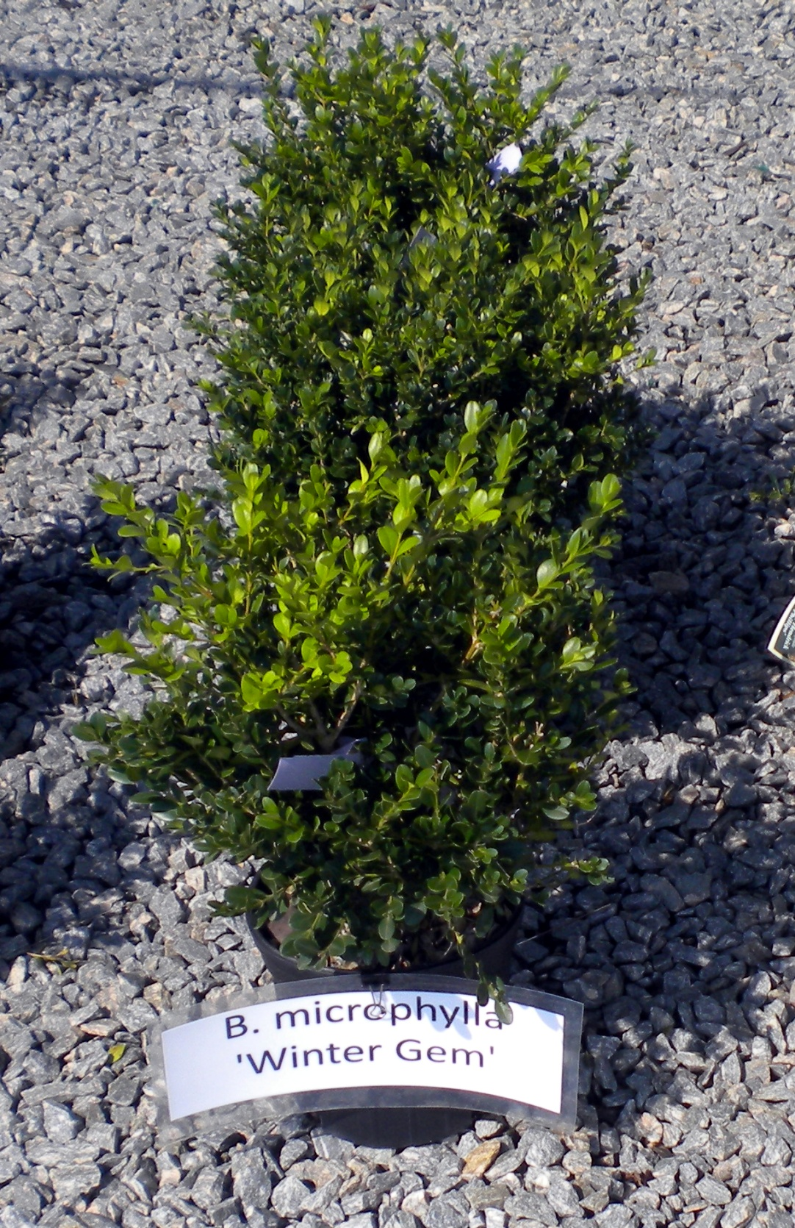
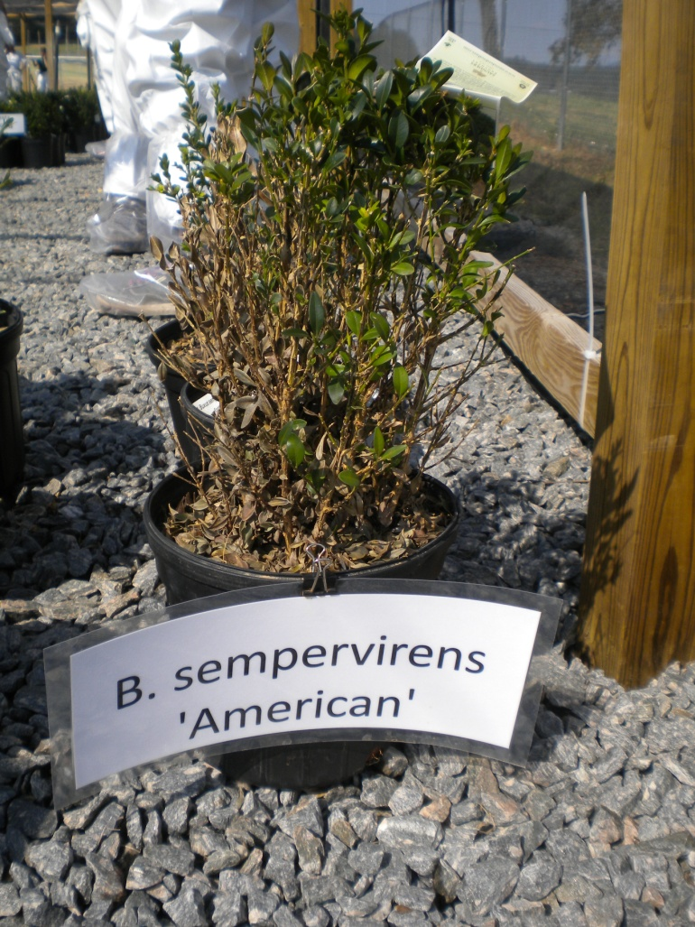
Algunas especies parecen ser más susceptibles que otras al tizón de boxwood.
Notes:
Impressive range of reaction to this fungus.

Slide 22
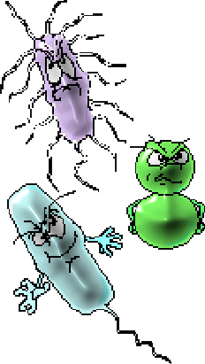
TRIANGULO DE LA ENFERMEDAD
Interacción planta-patógeno-ambiente
Huésped susceptible
Medio Ambiente favorable
Patógeno

Slide 23
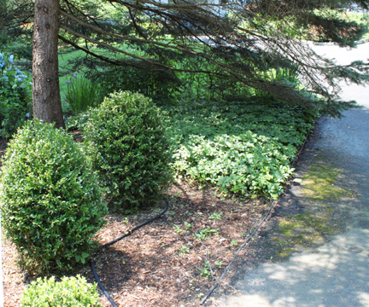
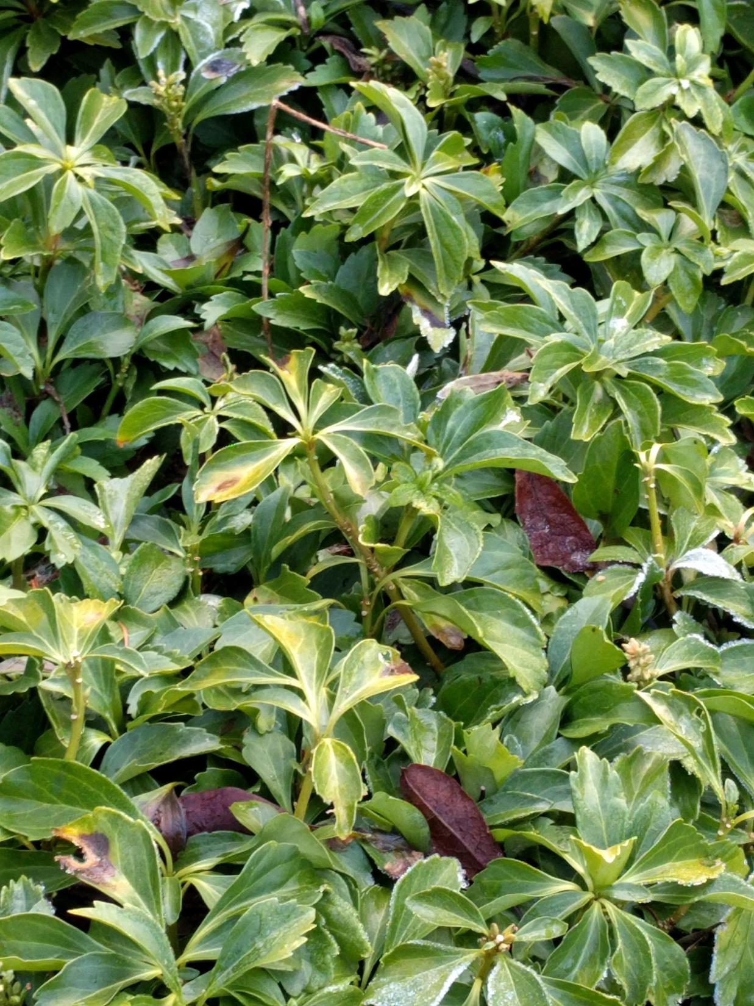
Otros posibles huéspedes del tizón de boxwood
Pachysandra (Pachysandra terminalis)
Japanese spurge -Virginia 2016
No se observan lesiones en los tallos solo en hojas.
Pachysandra junto a plantas de boxwood (Buxus spp).

Slide 24
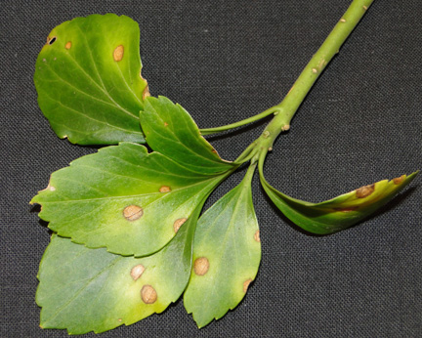
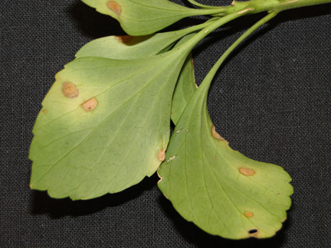
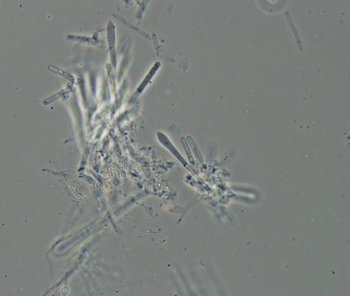
Superficie superior de las hojas
Photo credit: S. M. Douglas
Superficie inferior de las hojas
Photo credit: S. M. Douglas
Esporas de
C. pseudonaviculatum
(S. M. Douglas)

Slide 25
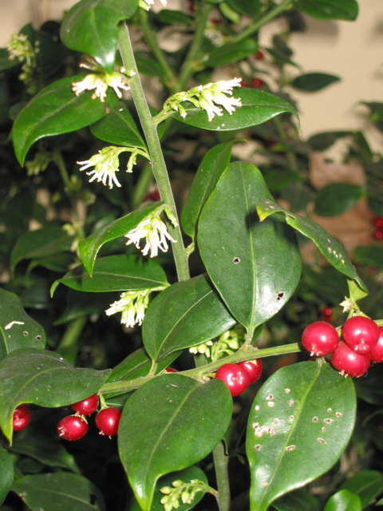
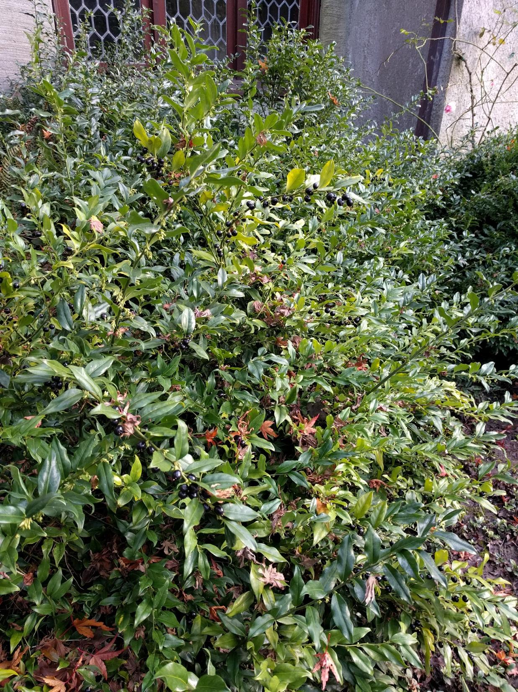
Sarcococca (Sweet box, o Christmas boxwood), también ha sido identificada como otro huésped del tizón de boxwood bajo condiciones experimentales.
Order: Buxales
Family: Buxaceae
Genus: Sarcococca
Sarcococca hookeriana var. humilis
S. confusa
S. orientalis
S. vegans
S. ruscifolia
S. saligna
S. wallichii
Sarcococca ruscifolia

Slide 26
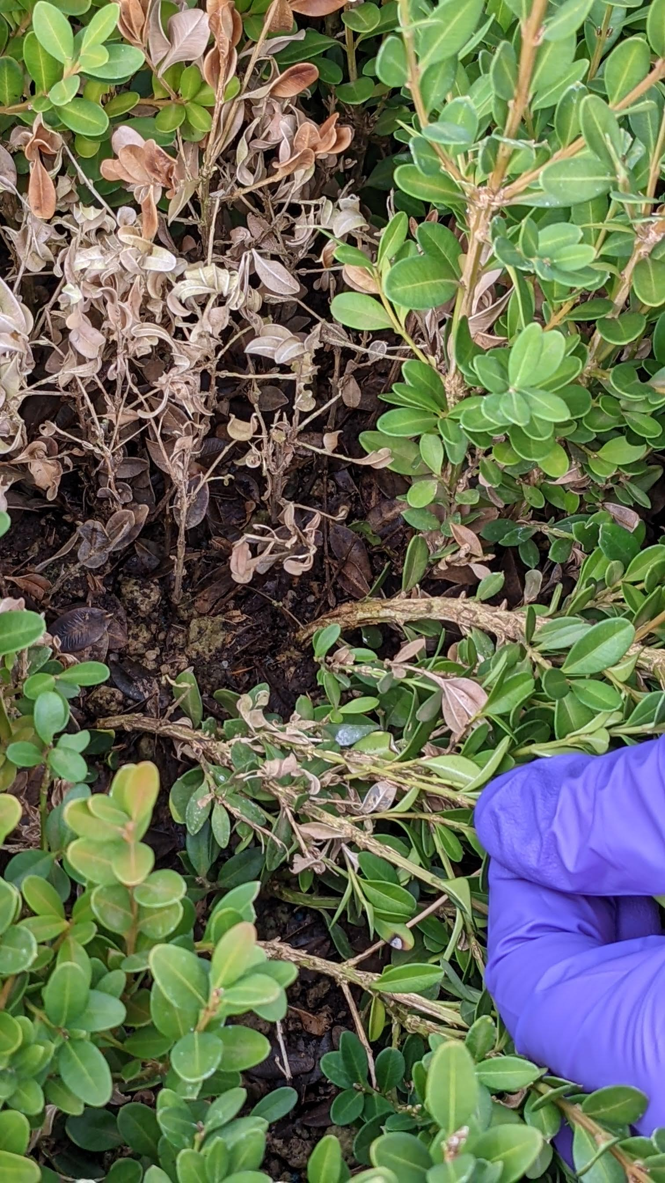
Para revisar
¿Observa algo aquí que debería causar preocupación si es una de sus plantas?

Slide 27
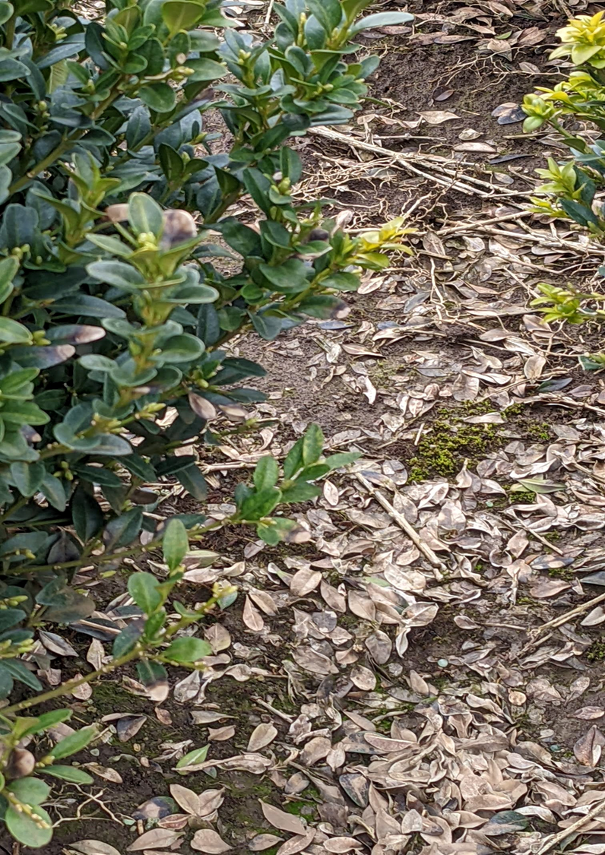
¿Qué podría pensar si una planta de boxwood esta perdiendo muchas hojas?

Slide 28
Preguntas?
No ahora, pero más tarde?
Por favor siéntase libre de preguntar encualquier momento!
luisa.santamaria@oregonstate.edu
Gracias!

